Slide 1

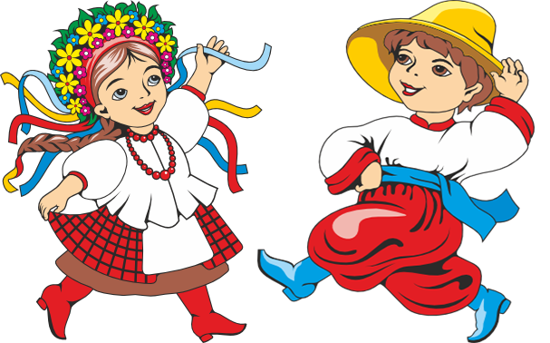
ПОРАДИ БАТЬКАМ
НАЦІОНАЛЬНО-ПАТРІОТИЧНЕ ВИХОВАННЯ ДОШКІЛЬНИКІВ

Slide 2



Slide 3

Дитина повинна знати

Slide 4

Допоможе в вихованні дитини-патріота

Slide 5
Чинники патріотичного виховання в сім’ї
матеріально-економічна забезпеченість
соціальний стан та рівень освіти батьків
місце проживання (місто, село)
звичаї і традиції в родині, кількість
членів родини, ставлення до дітей тощо

Slide 6
Мета національно-патріотичного виховання в родині
виховання любові до землі,
до рідного краю, міста (села), вулиці
гордості за здобутки свого народу, своєї родини, прагнення захищати інтереси родини та Батьківщини

Slide 7
Складники патріотичного виховання
патріотичні почуття
повага до батьків
повага до свого родоводу
повага до родинних традицій
любов до Батьківщини, до рідної землі

Slide 8

по-перше, сім’я як мікроколектив
по-друге, передача досвіду поколінь
по-третє, як неперервний процес внутрішньородинного спілкування

Slide 9
Виховувати в родині дітей патріотами означає:
підтримувати, розвивати й скеровувати їхні
прагнення до набуття й використання на практиці знань з історії рідного краю, історії України і її народу
готувати їх до виконання свого громадянського обов’язку щодо захисту Батьківщину

